Slide 1
Звук «Л» в слогах

Slide 2
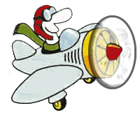
а
ы
о
у
Кликни мышкой на самолёт и лети к букве «А».

Slide 3
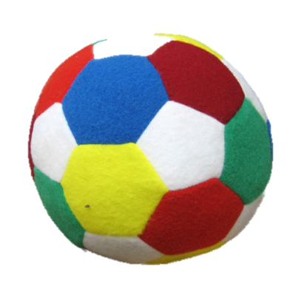
ла
ло
лы
лу
Кликни на мячик и говори вместе с ним слог.

Slide 4
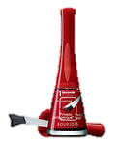
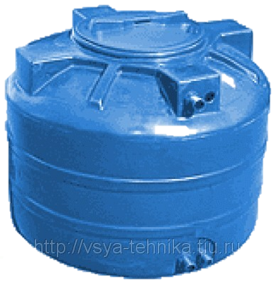
Послушай слова и выбери слово со звуком «Л» (кликни мышкой картинку).

Slide 6
Использованные ресурсы:
Небо: http://www.edu54.ru/sites/default/files/images/2010/12/2d772653a32b0464b35651f1d4068f179954aff5.jpg
Самолёт: http://albums.foto.tut.by/userpics/n/a/1000009990/semal623727.png
Мячик: http://www.66091.ru/products_pictures/myachik_2.jpg
Лак: http://im3-tub-ru.yandex.net/i?id=136684858-30-72&n=21
Мак: http://img0.liveinternet.ru/images/foto/c/1/apps/4/644/4644742_mak-maki-stihi.jpg
Бак: http://dlm7.meta.ua/pic/0/39/136/q1hMU_YBE6.gif

